Slide 1
ЭЛЕМЕНТЫ КЕЛЬТСКОЙ МИФОЛОГИИ В РОМАНЕ ДЖ. К. РОУЛИНГ «ГАРРИ ПОТТЕР»
Герасимова П.М., обуч.магистратуры
ГБО УВО РК «КИПУ им. Февзи Якубова»
г. Симферополь
Джапарова Э.К., канд.филол.наук,
доцент кафедры английской филологии
ГБО УВО РК «КИПУ им. Февзи Якубова»
г. Симферополь

Slide 2
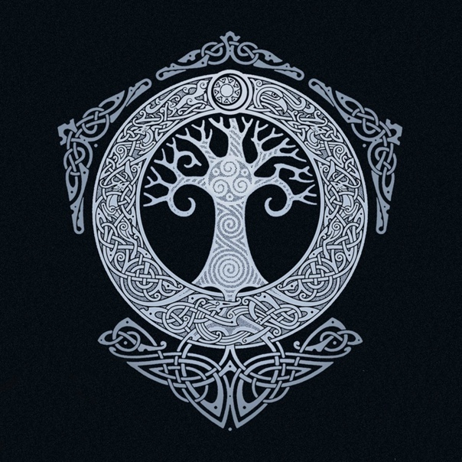
Особенности романа «Гарри Поттер»
«Гарри Поттер» является примером неомифологического произведения
В романе встречаются отсылки как к античной, так и к кельтской мифологии

Slide 3
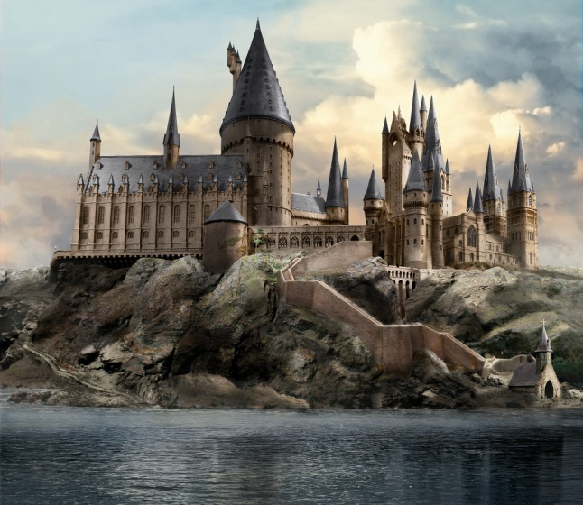
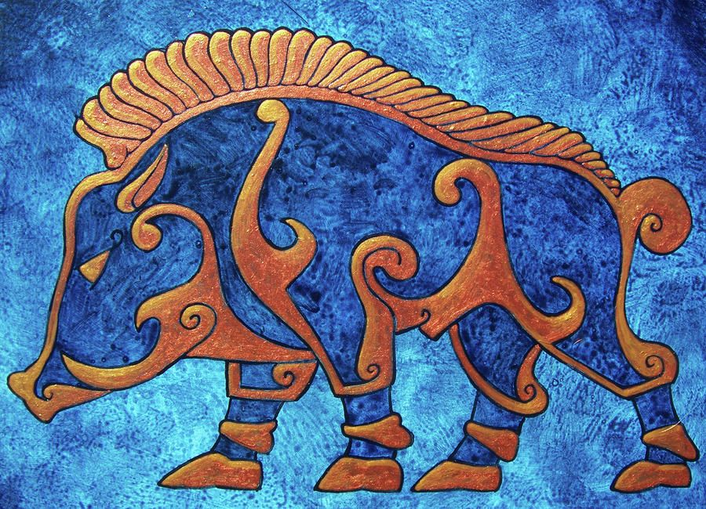
Кельтская символика
в «Гарри Поттере»
Названия «Хогсмид» и «Хогвартс» восходят к слову «hog» - «вепрь»
Вепрь был символом воинов и духовной власти у древних кельтов
Вепрь – символ оккультного знания у друидов

Slide 4
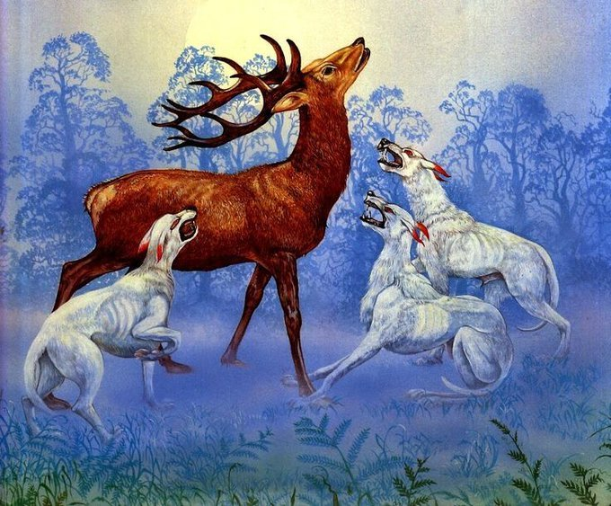
Другие анималистические символы
Анимагические формы Джеймса Поттера и Сириуса Блэка – олень и черный пес – могут отсылать к Дикой Охоте, сонму призрачных всадников
Кавалькаду возглавляет рогатый всадник, впереди с громким лаем мчится свора собак

Slide 5
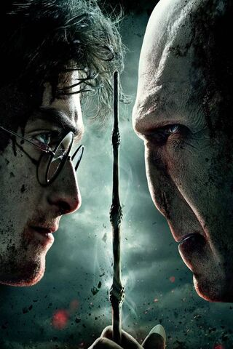
Символика деревьев
в «Гарри Поттере»
Символ тисового дерева в книгах связан с Волдемортом
Древние кельты считали тис символом бессмертия
Растительный символ, связанный с протагонистом романа – символ остролиста
Древние кельты приписывали этому растению защитные свойства

Slide 6
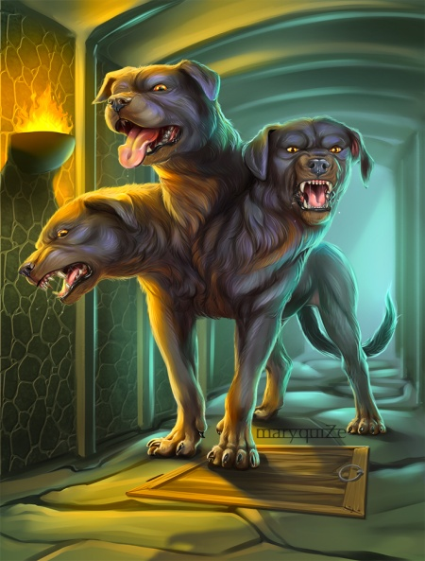
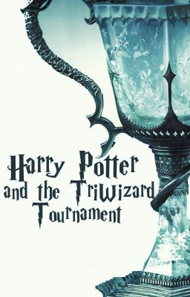
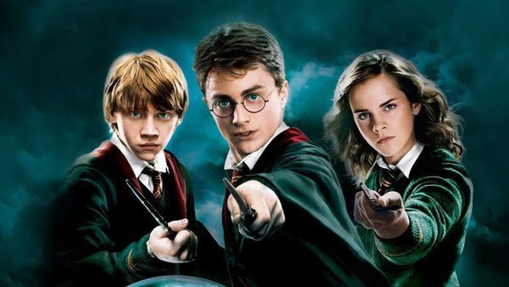
Символика чисел
Числа играли важную роль в древнекельтской культуре
Особенно важным древним кельтам представлялось число три, в кельтской мифологии распространены триады и триединые богини
В «Гарри Поттере» число три является воистину магическим

Slide 7
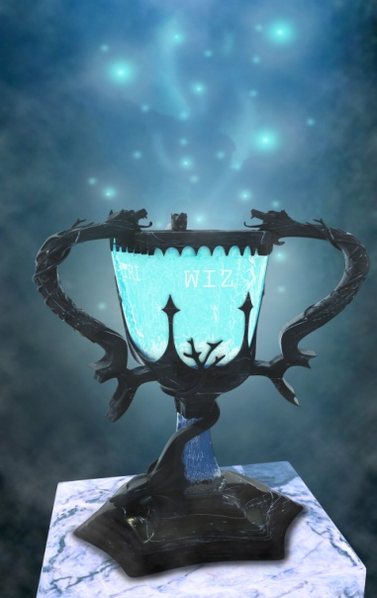
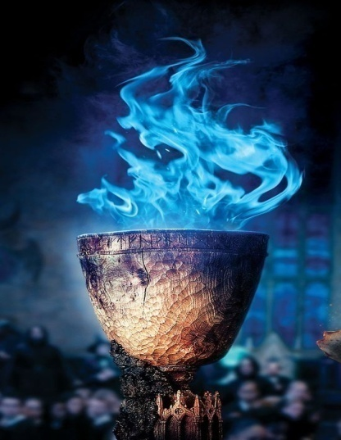
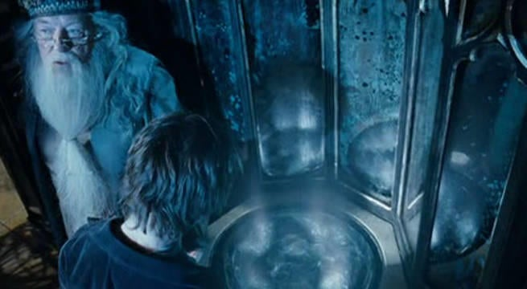
Чаши и котлы
Котел – важный магический атрибут у древних кельтов
В романе «Гарри Поттер» присутствует несколько видов котлов и чаш
Каждому котлу и каждой чаше отведена своя функция в романе

Slide 8
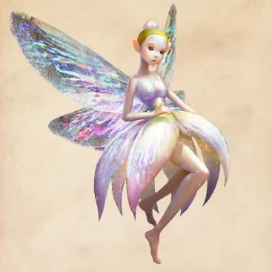
Мифологические существа: фейри
Образ фей (fairies) восходит к фейри, сверхъестественным существам в кельтской мифологии
Фейри обладают могущественной магией, редко вмешиваются в человеческие дела по причине своей лени
Феи в «Гарри Поттере» - декоративные существа со слабыми магическими способностями, схожие с фейри только своей праздностью

Slide 9
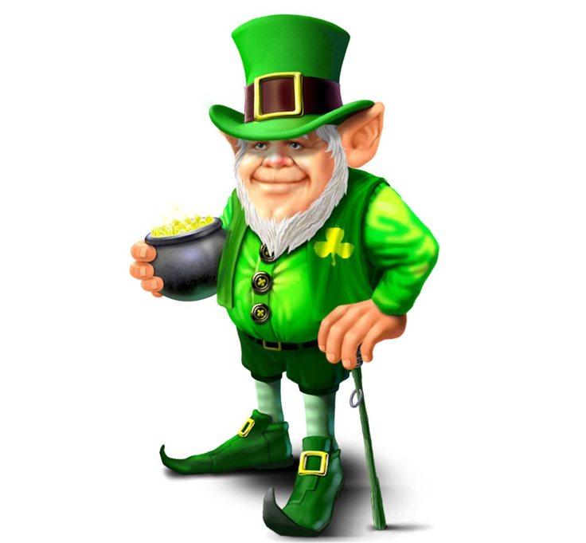
Мифологические существа: лепреконы
Встреча с лепреконом у ирландских кельтов приносит удачу или великое богатство
В Гарри Поттере лепрекон — маскот ирландской сборной по квиддичу
Особые магические способности лепреконов позволяют им создавать псевдо-золото («золото лепреконов»)

Slide 10
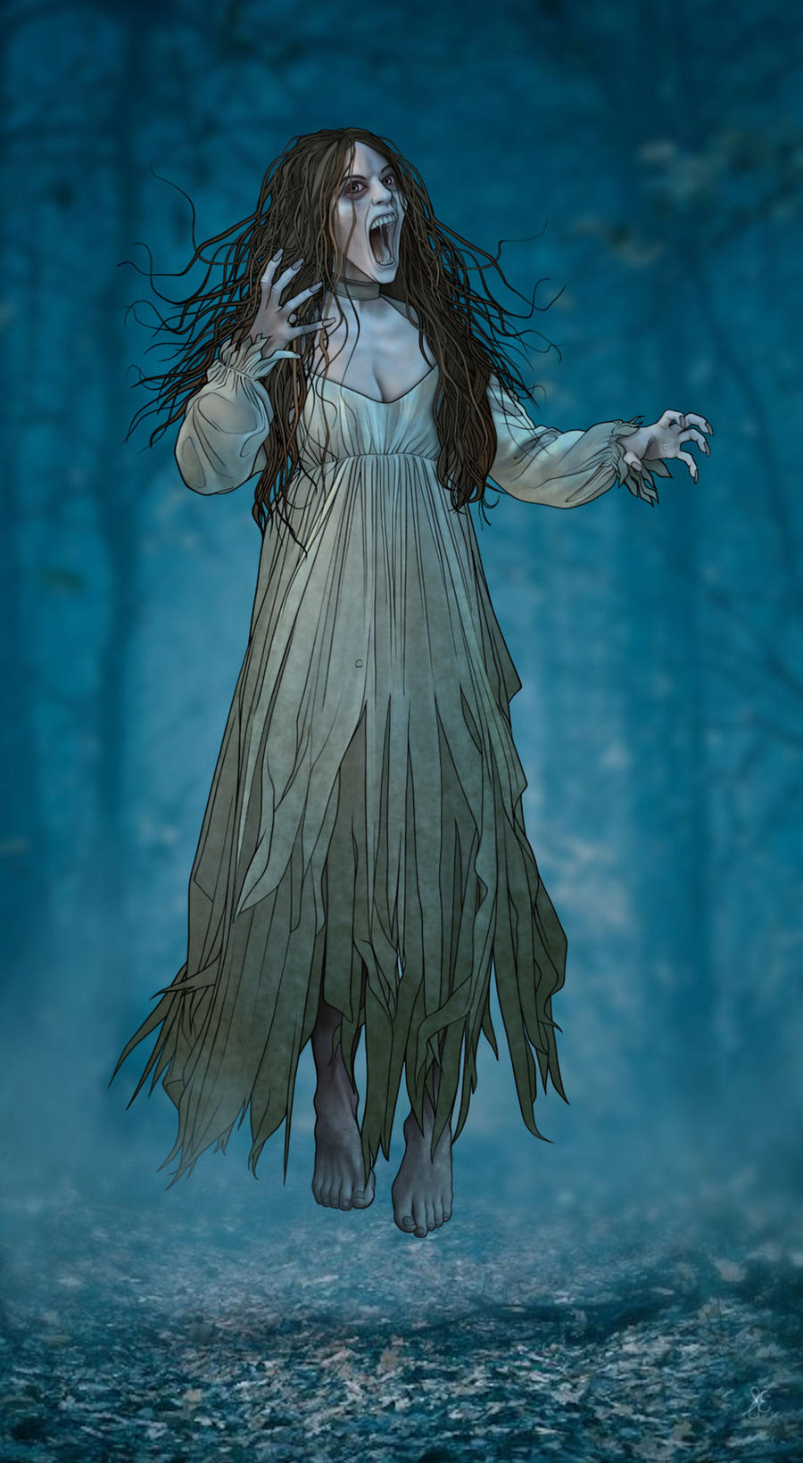
Мифологические существа: банши
Образ банши в ирландском фольклоре неоднозначен, а ирландские поверья о банши часто трагичны и вызывают сочувствие к героине
По одной из версий, образ банши связан с кельтской богиней Дану
У Дж. К. Роулинг банши предстает в роли как зловещего духа, так и элемента локальной поп-культуры

Slide 11
Выводы
Элементы кельтской мифологии в романе Дж. К. Роулинг «Гарри Поттер» представлены в виде кельтской символики и кельтских мифологических существ
Присутствие кельтских мифологических существ не играет значительной роли в сюжете романа, однако необходимо для создания видового разнообразия
Влияние кельтской символики в романе Дж.К. Роулинг гораздо более существенно, так как символы способствуют не только раскрытию персонажей, но и продвижению сюжета

Slide 12
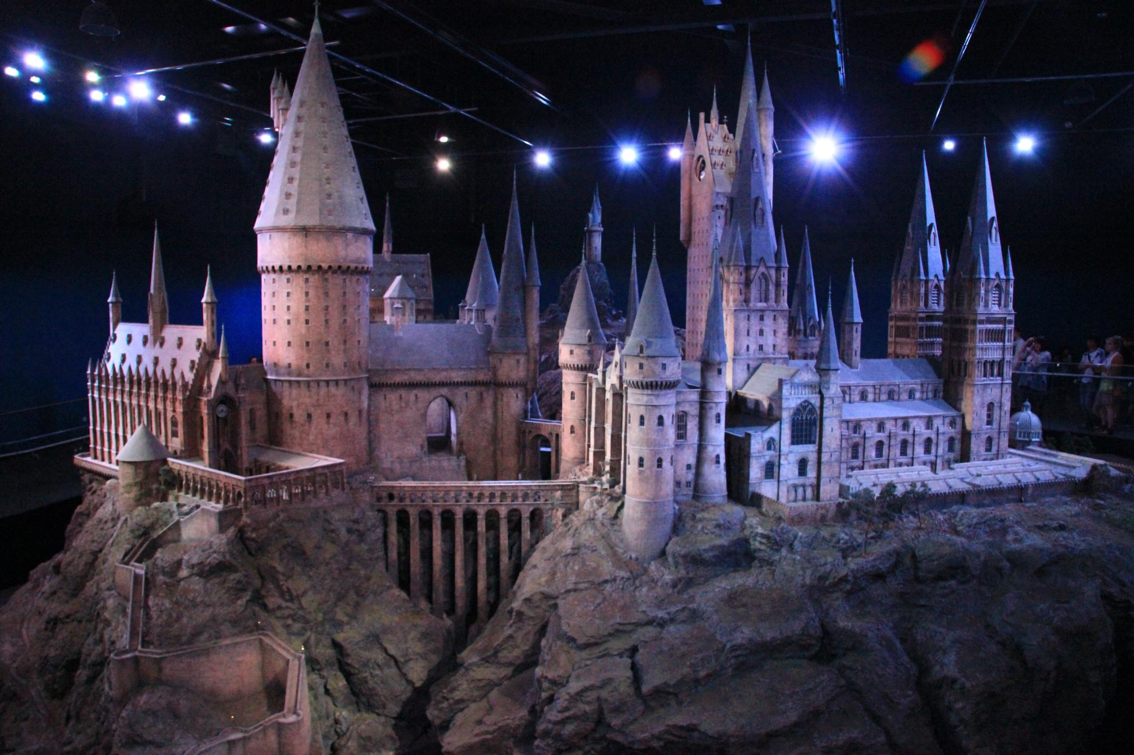
Спасибо за внимание

